Slide 1
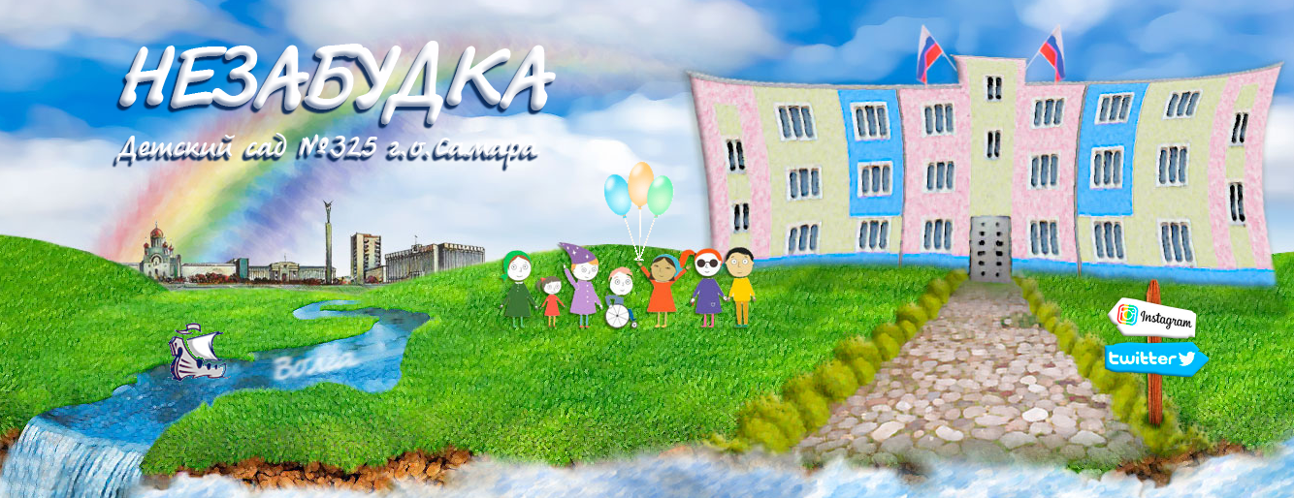
Использование информационных компьютерных технологий в работе по подготовке к обучению грамоте детей старшего дошкольного возраста с тяжелыми нарушениями речи
Михайлова Анна Константиновна
Учитель – логопед МБДОУ «Детский
сад № 325 «Незабудка» г.о. Самара
2024

Slide 2
Актуальность
Компьютер – специфическое «интеллектуальное орудие» человека, позволяющее выйти на новый информационный уровень. В настоящее время он является современным средством деятельности дошкольника. Учитывая данный факт, педагог все активнее использует в своей работе компьютерные технологии.
Сочетание классических, традиционных методов обучения и современных информационных технологий, в том числе компьютерных, позволяет сделать коррекционно-образовательный процесс в ДОУ более разнообразным, нестандартным, познавательным, занимательным, мобильным, строго дифференцированным и индивидуальным, что особенно важно для логопедической работы.

Slide 3
Цель работы
Изучение и оптимальное использование компьютерных программ и технологий в коррекционно-образовательной деятельности на занятиях по подготовке к обучению грамоте с целью повышения эффективности логопедической работы.

Slide 4
Задачи работы
Формировать умение выделять заданный звук среди других звуков
Формировать умение определять наличие и отсутствие заданного звука в слове
Формировать умение определять место заданного звука в слове: начало, середина, конец слова
Формировать умение определять количество звуков в слове и их последовательность
Формировать умение соотносить заданный звук с буквой
Разнообразить наглядный материал
Оптимизировать запоминание дидактического материала
Создать ситуацию занимательности, заинтересованности

Slide 5
Используемое оборудование
ноутбук
интерактивная доска
интерактивный стол

Slide 6
Разработка интерактивных игр с помощью программы Microsoft PowerPoint

Slide 8
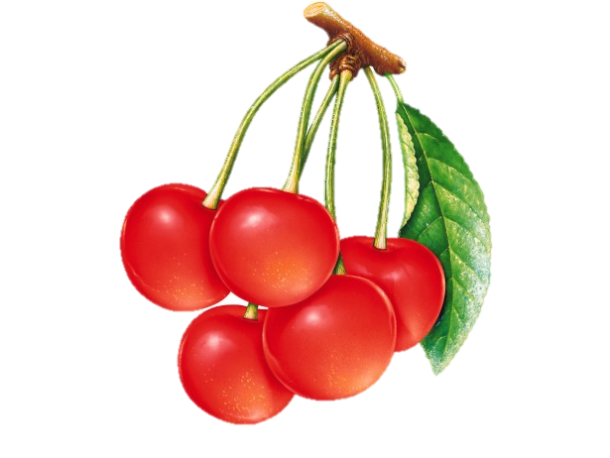
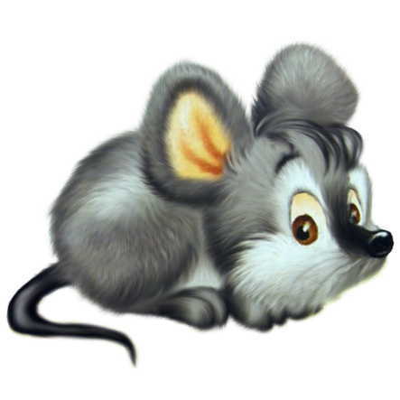
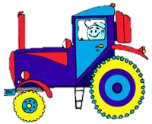
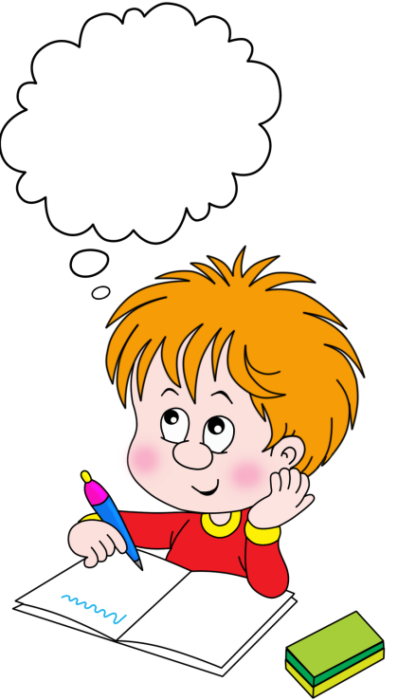
Звук Ш
Ш

Slide 12
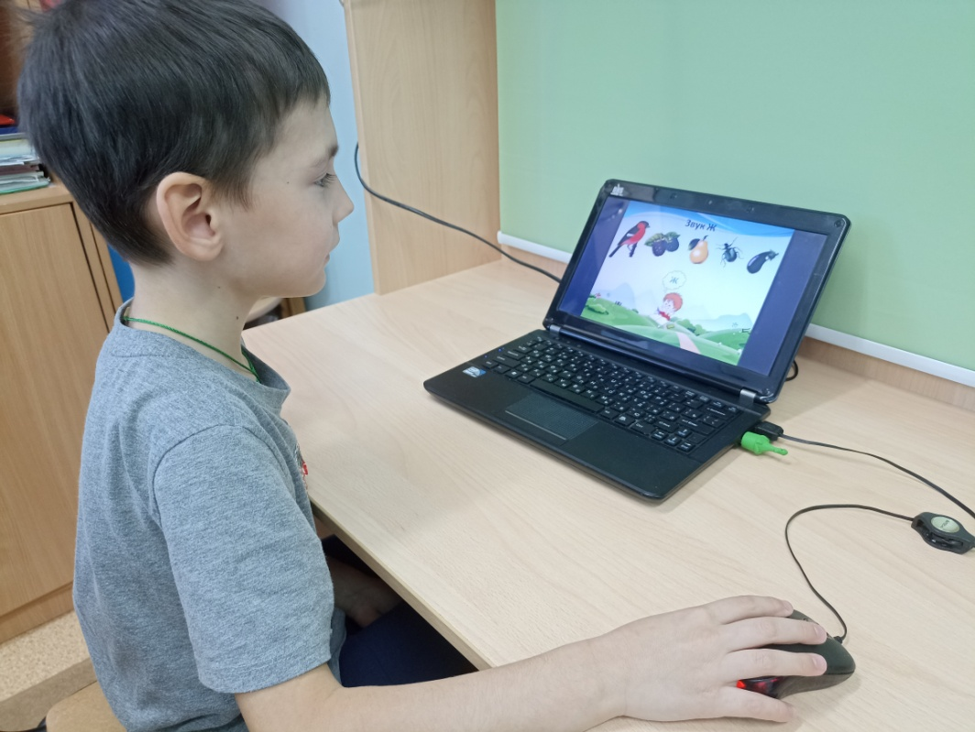

Slide 13
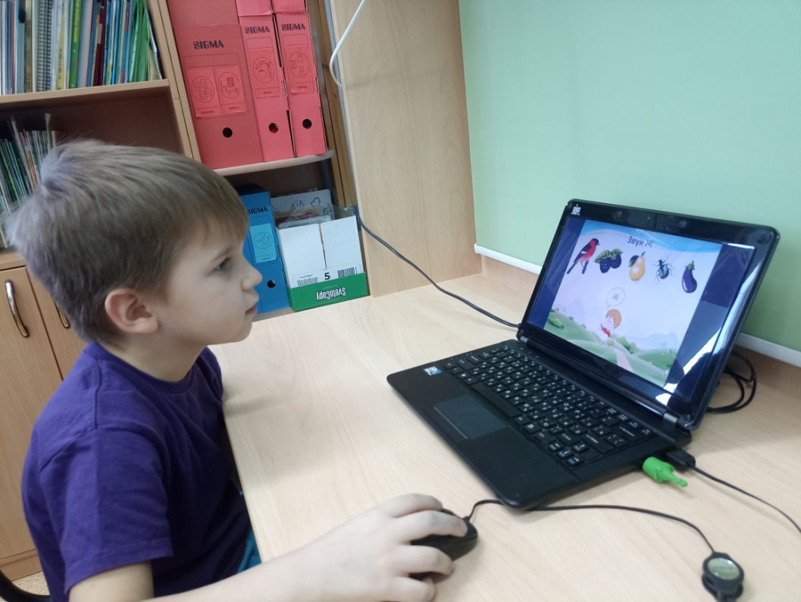

Slide 14
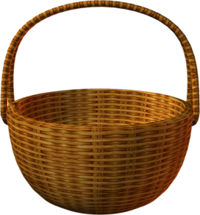
Разработка игр с помощью программы Smart Notebook
Интерактивная игра «Корзинки»
Дидактическая задача: формировать умение определять место заданного звука в слове: начало, середина, конец слова
Игровая задача: выбрать картинку и перенести её (с помощью мышки или пальца) в нужную корзинку

Slide 17
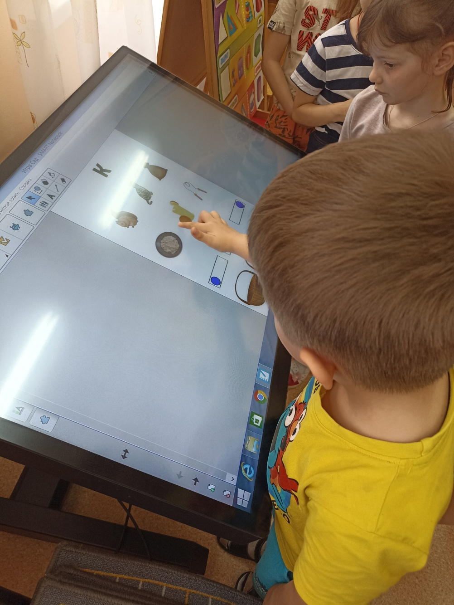

Slide 18
Выводы
Компьютер становится необходимым средством обучения детей с нарушениями речи.
Использование ИКТ в большинстве случаев повышает мотивацию ребенка к логопедическим занятиям, способствует повышению речевой и познавательной активности.
Дети быстрее усваивают заданный материал и активно его используют в речевой практике.

Slide 19
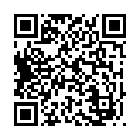
Готовы к сотрудничеству
https://детсад325.рф/mixailova.html

